Slide 1

第 08 章 · 高一化学
物质的量浓度
知识讲解 · 例题与变式 · 综合练习
讲义 P152–177

Slide 2
01
物质的量浓度：分母是溶液体积
知识梳理 · 讲义 P152

Slide 3

物质的量浓度：分母是溶液体积
知识讲解 · P152
物质的量浓度 c = n／V，常用单位 mol·L⁻¹；V 表示溶液的体积。
基本计算：n = cV；m = cVM；体积单位先从 mL 换为 L。
均匀溶液取出一部分，浓度不变，溶质的物质的量随取样体积变化。
完全电离时，离子浓度由化学式比例得到；例如 c(Na⁺) = 2c(Na₂SO₄)。
提示 溶液体积不等于加入的水的体积；弱电解质不能按完全电离直接计算离子浓度。
Notes:
知识讲解；讲义印刷页 P152；PDF 文件第 154 页。知识点已补全，例题答案另由教师讲解。

Slide 4
稀释、混合与质量分数换算
知识讲解 · P152
稀释前后溶质物质的量不变：c₁V₁ = c₂V₂。
同种溶质混合且不反应：c混V混 = c₁V₁ + c₂V₂。
只有题目允许忽略体积变化时，才取 V混 = V₁ + V₂。
质量分数换算：c = 1000ρω／M，其中 ρ 的单位是 g·mL⁻¹，ω 为小数。
发生反应的混合溶液，先按方程式计算剩余溶质，再除以混合后溶液体积。
Notes:
知识讲解；讲义印刷页 P152；PDF 文件第 154 页。知识点已补全，例题答案另由教师讲解。

Slide 5

物质的量浓度 · 例题1
P153
下列溶液中c(Cl+)与200mL₁ mol/L MgCl₂溶液中 c(Cl-)相同的是（）
A. 200mL 2 mol/L KClO₃溶液
B. 100mL 2 mol/L NaCl溶液
C. 200mL 0.5 mol/L FeCl₃溶液
D. 100mL 2 mol/L CuCl₂溶液
单选题 · 08-001
5
Notes:
原题定位：知识点1物质的量浓度 / 例题 1 / 单选题
讲义印刷页：P153
PDF 文件页：155
题目保留原题空白；未补充答案。文字为可编辑内容，图形保留原图线条。

Slide 6
物质的量浓度 · 例题2
P153
下列溶液中，溶质的物质的量浓度为1.0mol·L-1的是
A. 将10.6g Na₂CO₃溶解于0.1L水中配成的Na₂CO₃溶液
B. 从100mL 10mol·L-1H₂SO₄溶液中取出10mL的溶液
C. 将8.4g NaHCO₃溶解于水中配成0.1L的溶液
D. 向100mL 10mol·L-1的浓盐酸加水900mL混合所配成的溶液
单选题 · 08-002
6
Notes:
原题定位：知识点1物质的量浓度 / 例题 2 / 单选题
讲义印刷页：P153
PDF 文件页：155
题目保留原题空白；未补充答案。文字为可编辑内容，图形保留原图线条。

Slide 7
物质的量浓度 · 例题3
P153
关于溶液物质的量浓度的说法正确的是
A. 40gNaOH溶解在1L水中，所得溶液中溶质的物质的量浓度为1mol/L
B. 标准状况下，将22.4LHCl溶于1L水，可配成1mol·L-¹的稀盐酸
C. 200mL₀.1mol/LNaCl溶液和100mL₀.1mol/LMgCl₂溶液，Cl⁻的物质的量浓
度相同
D. 某硝酸密度为1.42g/cm³，质量分数为63%，此硝酸物质的量浓度为14.2mol/L
单选题 · 08-003
7
Notes:
原题定位：知识点1物质的量浓度 / 例题 3 / 单选题
讲义印刷页：P153
PDF 文件页：155
题目保留原题空白；未补充答案。文字为可编辑内容，图形保留原图线条。

Slide 8
物质的量浓度 · 例题4
P154
vLFe₂(SO₄)₃溶液中含有agSO₂⁻，取此溶液0.5vL，用水稀释至2vL，则稀释后
溶液中Fe³⁺的物质的量浓度为
A. a-mol·L-1 ______ 125a ______ 250a ______ 125a
576v
B. -mol·L-1
C. -mol·L-1
D. -mol·L-1
36v ______ 36v ______ 48v
单选题 · 08-004
8
Notes:
原题定位：知识点1物质的量浓度 / 例题 4 / 单选题
讲义印刷页：P154
PDF 文件页：156
题目保留原题空白；未补充答案。文字为可编辑内容，图形保留原图线条。

Slide 9
物质的量浓度 · 例题5
P154
36.5 gHCl溶解在1 L水中(水的密度近似为1 g·mL−1)，所得溶液的密度为ρ
g·mL−1，质量分数为w，物质的量浓度为c mol·L-1，NA表示阿伏加德罗常数，
则下列叙述中正确的是
A. 所得溶液的物质的量浓度为1 mol·L-1
B. 所得溶液中含有NA个HCl分子
C. 36.5 g HCl气体占有的体积为22.4 L
D. 所得溶液的质量分数：w=36.5c
1000ρ
单选题 · 08-005
9
Notes:
原题定位：知识点1物质的量浓度 / 例题 5 / 单选题
讲义印刷页：P154
PDF 文件页：156
题目保留原题空白；未补充答案。文字为可编辑内容，图形保留原图线条。

Slide 10
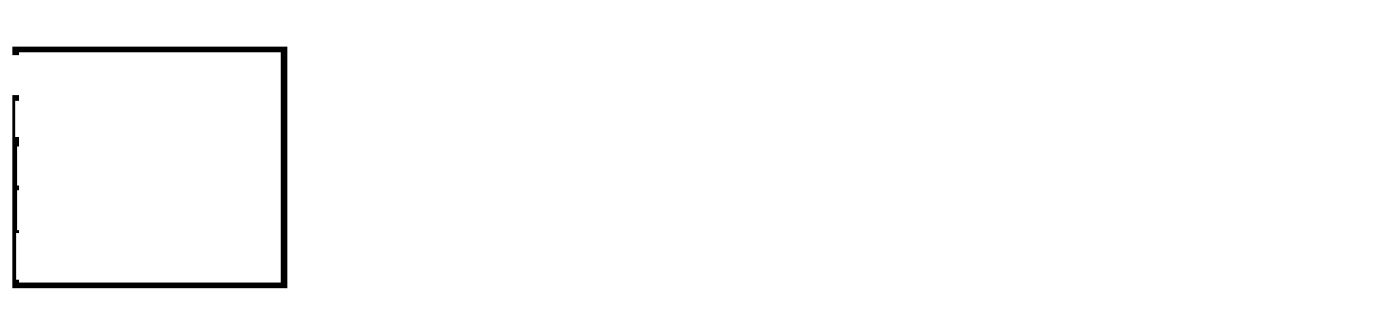
物质的量浓度 · 例题6
P154
在抗击新型冠状病毒疫情中，常常选用“84消毒液”等进行环境消毒，已知某“
84消毒液”瓶体部分标签如图所示，
该“84消毒液”通常稀释100倍(体积之比)后使用。请回答下列问题:
84消毒液
[有效成分]NaC₁O
[规格] 1000 mL
[质量分数] 25%
[密度] 1.19 g·cm−3
(1)该“84消毒液”的物质的量浓度约为
mol·L-1
(2)某同学取1L该“84消毒液”，稀释后用于消毒，稀释后的溶液中c(Na+)= _____
_ mol·L-1。
填空题 · 08-006
10
Notes:
原题定位：知识点1物质的量浓度 / 例题 6 / 填空题
讲义印刷页：P154
PDF 文件页：156
题目保留原题空白；未补充答案。文字为可编辑内容，图形保留原图线条。

Slide 11
物质的量浓度 · 例题7
P154
回答下列问题
（1）把40.6gMgCl₂·6H₂O溶于水，配成500mL溶液，溶液中Cl的物质的量浓度
为 ______ _mol/L
(2）把60mL 1mol/L NaCl溶液和40mL 0.5mol/L CaCl₂溶液混合后（忽略体积变
化)，混合液中Cl-浓度为
mol/L
(3）Cl-浓度为0.4mol/L的MgCl₂溶液的物质的量浓度为 ______ mol/L，200ml该
MgCl₂溶液中含Mg²⁺的数目为
填空题 · 08-007
11
Notes:
原题定位：知识点1物质的量浓度 / 例题 7 / 填空题
讲义印刷页：P154
PDF 文件页：156
题目保留原题空白；未补充答案。文字为可编辑内容，图形保留原图线条。

Slide 12
物质的量浓度 · 变式1
P155
下列溶液中含Cl-的物质的量浓度最大的是
A. 250mL₀.1mol/LAlCl₃溶液
B. 1000mL₀.5mol/LNaCl溶液
C. 200mL₀.3mol/LMgCl₂溶液
D. 300mL₂mol/LNaClO溶液
单选题 · 08-008
12
Notes:
原题定位：知识点1物质的量浓度 / 变式 1 / 单选题
讲义印刷页：P155
PDF 文件页：157
题目保留原题空白；未补充答案。文字为可编辑内容，图形保留原图线条。

Slide 13
物质的量浓度 · 变式2
P155
把VL含有MgSO₄和 K₂SO₄的混合溶液分成两等份，一份加入含a mol NaOH的
溶液，恰好使镁离子完全沉淀为氢氧化镁；另一份加入含bmol BaCl₂的溶液，恰
好使硫酸根离子完全沉淀为硫酸钡。则原混合溶液中硫酸钾的浓度为
A. (b—a)/V mol·L−1
B. (2b—a)/V mol·L−1
C. 2(b-a)/V mol·L−1
D. (2b—a)/2V mol·L−1
单选题 · 08-009
13
Notes:
原题定位：知识点1物质的量浓度 / 变式 2 / 单选题
讲义印刷页：P155
PDF 文件页：157
题目保留原题空白；未补充答案。文字为可编辑内容，图形保留原图线条。

Slide 14
物质的量浓度 · 变式3
P155
下列关于0.2mol/L的Na₂SO₄溶液的说法错误的是
A. 50mL该溶液中所含Na+数目和100mL 0.1mol/L NaCl溶液中所含Na+数目相
同
B. 取100mL该溶液加水至500mL时，Na+的物质的量浓度为0.08mol/L
C. 若使500mL该溶液中的SO₂⁻恰好完全沉淀，需要加入0.4mol/L的BaCl₂溶液的
体积为250mL
D. 1000mL该溶液中含Na+的物质的量浓度为0.4mol/L
单选题 · 08-010
14
Notes:
原题定位：知识点1物质的量浓度 / 变式 3 / 单选题
讲义印刷页：P155
PDF 文件页：157
题目保留原题空白；未补充答案。文字为可编辑内容，图形保留原图线条。

Slide 15
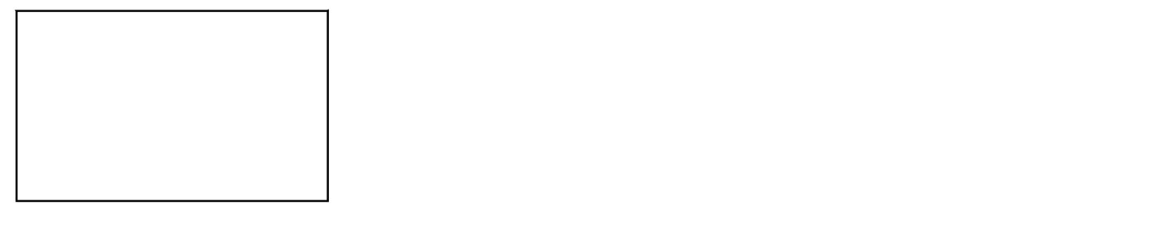
物质的量浓度 · 变式4
P155
如图是浓盐酸试剂瓶标签上的内容，关于一定物质的量浓度的盐酸，下列说法正确
的（）
盐酸
分子式：HCl
相对分子质量：36.5
密度：1.18g·cm²3
HCl的质量分数：36.5%
A. 0.5mol/L的盐酸溶液中，H+与Cl的物质的量之和为1mol
B. 100mL 0.1mol/L的盐酸中Cl⁻的物质的量浓度为0.1mol/L
C. 将100mL₆mol/L盐酸溶液敞口蒸发到体积为50mL后，溶液的浓度为12mol/L
D. 实验室用此浓盐酸配制240 mL 1mol/LHCl的盐酸溶液，经计算需要20.3mL浓
盐酸
单选题 · 08-011
15
Notes:
原题定位：知识点1物质的量浓度 / 变式 4 / 单选题
讲义印刷页：P155
PDF 文件页：157
题目保留原题空白；未补充答案。文字为可编辑内容，图形保留原图线条。

Slide 16
02
电荷守恒：溶液整体呈电中性
知识梳理 · 讲义 P156

Slide 17
电荷守恒：溶液整体呈电中性
知识讲解 · P156
阳离子所带正电荷总量 = 阴离子所带负电荷总量。
用浓度列式时，每种离子的浓度必须乘以其电荷数。
例如 Na⁺、Mg²⁺、Cl⁻、SO₄²⁻ 共存：c(Na⁺) + 2c(Mg²⁺) = c(Cl⁻) +
2c(SO₄²⁻)。
酸性或碱性明显时还要计入 H⁺、OH⁻；题目未允许忽略时不能漏项。
提示 守恒的是正负电荷总量，不是阴、阳离子的总个数相等。
Notes:
知识讲解；讲义印刷页 P156；PDF 文件第 158 页。知识点已补全，例题答案另由教师讲解。

Slide 18
物质的量浓度 · 变式5
P156
下列说法正确的是（)
A. 将30mL₀.5mol·L-1的Na₂SO₄溶液加水稀释到500mL，稀释后溶液中Na+的
物质的量浓度为0.03mol·L−1
B. VLMg(NO₃)₂溶液中含Mg₂ + ag，溶液中c (NO₃⁻） 12a-mol·L−1
二
V
C. 配制220m L₆mol· L-1稀盐酸需取12 mol· L-1浓盐酸125m L
D. 将100mL₁.0mol·L-1的NaCl溶液与200mL₁.5mol·L-¹的NaCl溶液混合（忽略
溶液体积变化)，得到溶液的物质的量浓度为2.5mol·L-¹
单选题 · 08-012
18
Notes:
原题定位：知识点1物质的量浓度 / 变式 5 / 单选题
讲义印刷页：P156
PDF 文件页：158
题目保留原题空白；未补充答案。文字为可编辑内容，图形保留原图线条。
OCR 重点复核位置（请对照原讲义检查公式、上下标和字符）：
P156：二
P156：V

Slide 19
物质的量浓度 · 变式6
P156
回答下列问题
(1)将0.6gCH₃COOH溶于水制成1L溶液，此溶液的物质的量浓度为
(2） 在300mL 2mol/LH₂SO₄溶液中，SO₂⁻4的物质的量浓度是 ______ mol/L，
H⁺的物质的量浓度是mol/L，溶质的质量是 ______ g
(3） 将300mL₀.1 mol·L-1氢氧化钠溶液和100mL₀.75 mol·L-1硫酸溶液混合加水
稀释到500mL，求混合溶液中H+的物质的量浓度为 ______ mol·L-1
填空题 · 08-013
19
Notes:
原题定位：知识点1物质的量浓度 / 变式 6 / 填空题
讲义印刷页：P156
PDF 文件页：158
题目保留原题空白；未补充答案。文字为可编辑内容，图形保留原图线条。

Slide 20
电荷守恒定律 · 例题1
P156
某植物营养液中有Zn²⁺、K+、NO₃、SO₂⁻四种离子，其中K+、NO₃、SO₂⁻的
物质的量浓度分别为0.1mol/L、0.3mol/L、0.2 mol/L，则Zn²⁺的物质的量浓度
为
A. 0.3 mol/L
B. 0.5 mol/L
C. 0.7 mol/L
D. 0.9 mol/L
单选题 · 08-014
20
Notes:
原题定位：知识点2电荷守恒定律 / 例题 1 / 单选题
讲义印刷页：P156
PDF 文件页：158
题目保留原题空白；未补充答案。文字为可编辑内容，图形保留原图线条。

Slide 21
电荷守恒定律 · 例题2
P156
某溶液中仅含有Na+、Mg²⁺、SO₂⁻、Cl−四种离子，其物质的量浓度比为c(Na+
):c(Mg²⁺):c(Cl−)=3:5:5，若c (Na+) = 3mol·L-1, 则c (SO₂⁻)为
A. 2mol·L-1
B. 3mol·L-1
C. 4mol·L-1
D. 8mol·L-1
单选题 · 08-015
21
Notes:
原题定位：知识点2电荷守恒定律 / 例题 2 / 单选题
讲义印刷页：P156
PDF 文件页：158
题目保留原题空白；未补充答案。文字为可编辑内容，图形保留原图线条。

Slide 22
电荷守恒定律 · 例题3
P157
某一由硫酸钠、硫酸铁和硫酸组成的混合溶液中n（H+）=0.1mol，n（Fe³⁺）=
0.4mol，n（SO₄²⁻）=0.8mol，则n(Na+）为（）
A. 0.15mol
B. 0.2mol
C. 0.3mol
D. 0.4mol
单选题 · 08-016
22
Notes:
原题定位：知识点2电荷守恒定律 / 例题 3 / 单选题
讲义印刷页：P157
PDF 文件页：159
题目保留原题空白；未补充答案。文字为可编辑内容，图形保留原图线条。

Slide 23
电荷守恒定律 · 变式1
P157
某溶液中仅含有K+、Mg²⁺、SO₂⁻、NO₅四种离子，其中K+与Mg²⁺的个数之比
为4：5，则NO₃与SO₂⁻的物质的量浓度之比一定不是
A. 8: 3
B. 3: 2
C. 1: 3
D. 2: 3
单选题 · 08-017
23
Notes:
原题定位：知识点2电荷守恒定律 / 变式 1 / 单选题
讲义印刷页：P157
PDF 文件页：159
题目保留原题空白；未补充答案。文字为可编辑内容，图形保留原图线条。

Slide 24
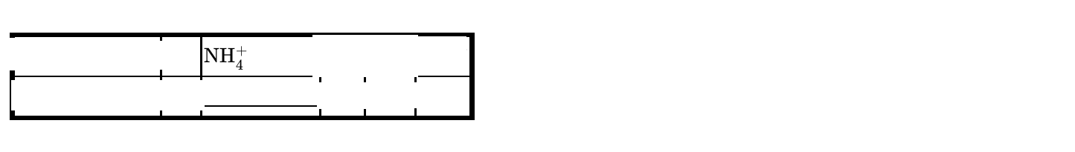
电荷守恒定律 · 变式2
P157
同学们配制的植物营养液中含有的离子种类及浓度如下表。
离子种类
K⁺
Na + NO-
PO₃
浓度(mol· L−1)0.01
0.01
0.0150.005
该植物营养液中NH的物质的量浓度为
A. 0.005 mol · L−1
B. 0.01 mol · L−1
C. 0.015 mol·L−1
D. 0.02 mol · L−1
单选题 · 08-018
24
Notes:
原题定位：知识点2电荷守恒定律 / 变式 2 / 单选题
讲义印刷页：P157
PDF 文件页：159
题目保留原题空白；未补充答案。文字为可编辑内容，图形保留原图线条。

Slide 25
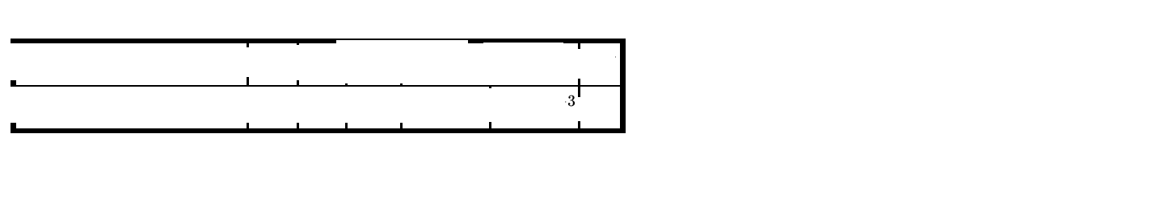
电荷守恒定律 · 变式3
P157
已知某矿泉水中所含离子(除表中所列离子外，不含其他离子)及其物质的量浓度如
表所示。
(已知溶液中阳离子所带电荷总数等于阴离子所带电荷总数)
离子
K⁺
Na⁺
Ca₂ + Mg²⁺
HCO₃
Cl
物质的量浓度/(mol·L-1)10-410−3
10-3
2 × 10−33 × 10
X
则x的值为
A. 10−4
B. 1.1 × 10−3
C. 3.0 × 10−3
D. 4.1 × 10−3
单选题 · 08-019
25
Notes:
原题定位：知识点2电荷守恒定律 / 变式 3 / 单选题
讲义印刷页：P157
PDF 文件页：159
题目保留原题空白；未补充答案。文字为可编辑内容，图形保留原图线条。

Slide 26
03
配制溶液：仪器与容量瓶
知识梳理 · 讲义 P158

Slide 27
配制溶液：仪器与容量瓶
知识讲解 · P158
主要仪器：烧杯、玻璃棒、容量瓶、胶头滴管；固体溶质还需天平、药匙，液体
原液需量取仪器。
容量瓶的标识：容积规格、刻度线、标定温度。使用前检查是否漏水。
选择能满足所需体积的适当规格，并按实际容量瓶容积计算所需溶质。
容量瓶用于准确配制一定体积的溶液，不用于直接溶解、加热或长期储存溶液。
Notes:
知识讲解；讲义印刷页 P158；PDF 文件第 160 页。知识点已补全，例题答案另由教师讲解。

Slide 28
配制操作：八个步骤
知识讲解 · P158
计算 → 称量或量取 → 在烧杯中溶解 → 冷却后转移。
洗涤烧杯和玻璃棒 2～3 次，洗涤液一并转入容量瓶。
加水至距刻度线 1～2 cm 时改用胶头滴管，平视凹液面最低处至与刻度线相切
。
塞紧瓶塞，上下颠倒摇匀；最后转入试剂瓶并贴标签。
例如配制 100 mL、1.00 mol·L⁻¹ NaCl，理论需 5.85 g；应使用精度满足要求
的天平。
提示 理论值与仪器精度要匹配；不能把 0.1 g 分度的托盘天平当作可精确称量 5.85 g 的天平。
Notes:
知识讲解；讲义印刷页 P158；PDF 文件第 160 页。知识点已补全，例题答案另由教师讲解。

Slide 29
仪器与基本操作 · 例题1
P159
配制100 mL 1.00 mol/L NaCl溶液，不需要用到的实验仪器是
A. 天平
B. 烧杯
C. 容量瓶(100 mL)
D. 圆底烧瓶
单选题 · 08-020
29
Notes:
原题定位：知识点1仪器与基本操作 / 例题 1 / 单选题
讲义印刷页：P159
PDF 文件页：161
题目保留原题空白；未补充答案。文字为可编辑内容，图形保留原图线条。

Slide 30
仪器与基本操作 · 例题2
P159
实验室中需要配制2mol/L的NaCl溶液450mL，配制时应选用的容量瓶的规格和称
取的NaCl质量分别是（）
A. 450mL, 52.65g
B. 500mL, 58.5g
C. 1000mL, 58.5g
D. 任意规格，58.5g
单选题 · 08-021
30
Notes:
原题定位：知识点1仪器与基本操作 / 例题 2 / 单选题
讲义印刷页：P159
PDF 文件页：161
题目保留原题空白；未补充答案。文字为可编辑内容，图形保留原图线条。

Slide 31
仪器与基本操作 · 例题3
P159
实验室需要200mL₁mol·L-1的CuSO₄溶液，下列有关溶液配制的叙述正确的是（
）
A. 称取32g无水硫酸铜，在烧杯中加入200mL水进行溶解，然后在250mL的容量
瓶中配成200mL溶液
B. 称取50gCuSO₄·5H₂O，在烧杯中加适量水溶解，最终在250mL的容量瓶中配
成250mL溶液
C. 称取40g无水硫酸铜，在烧杯中加入250mL水进行溶解，然后在250mL容量瓶
中配成250mL溶液
D. 称取62.5 g CuSO₄·5H₂O，在烧杯中加适量水溶解，最终在250 mL的容量瓶
中配成250 mL溶液
单选题 · 08-022
31
Notes:
原题定位：知识点1仪器与基本操作 / 例题 3 / 单选题
讲义印刷页：P159
PDF 文件页：161
题目保留原题空白；未补充答案。文字为可编辑内容，图形保留原图线条。

Slide 32
仪器与基本操作 · 例题4
P159
实验室配制一定物质的量浓度的硫酸溶液时，下列做法正确的是（）
A. 容量瓶检漏时，倒置一次即可
B. 稀释浓硫酸时，应把水加入盛有浓硫酸的烧杯中
C. 硫酸溶液转移到容量瓶中需用玻璃棒引流
D. 定容时若加水超过刻度线，立即用胶头滴管吸出多余液体
单选题 · 08-023
32
Notes:
原题定位：知识点1仪器与基本操作 / 例题 4 / 单选题
讲义印刷页：P159
PDF 文件页：161
题目保留原题空白；未补充答案。文字为可编辑内容，图形保留原图线条。

Slide 33
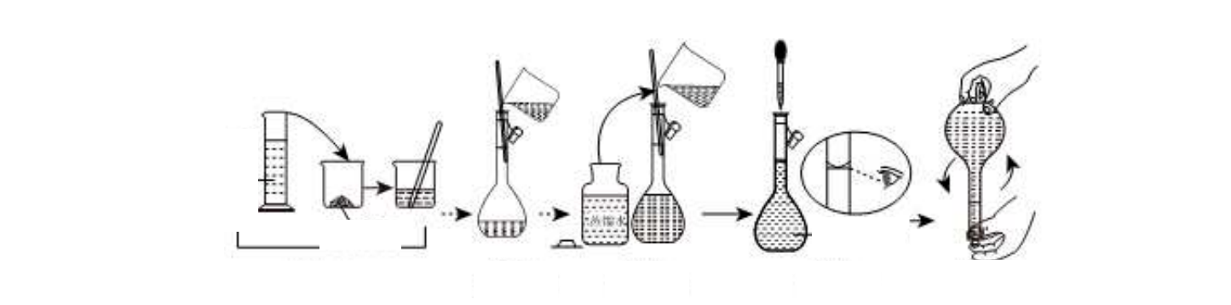
仪器与基本操作 · 例题5
P160
若需要80mL₀.50mol/LNaOH溶液，其配制操作如图所示。下列说法正确的是（）
蒸馏水
NaOH
-100mL
操作1
操作2
操作3
操作4
操作5
A. 操作1前需称取1.6gNaOH
B. 溶解后，立即将NaOH溶液转移至容量瓶中
C. 定容时液面超过刻度线，用胶头滴管吸出会导致溶液浓度偏低
D. 装瓶后，将容量瓶洗净后，直接塞上瓶塞下次备用
单选题 · 08-024
33
Notes:
原题定位：知识点1仪器与基本操作 / 例题 5 / 单选题
讲义印刷页：P160
PDF 文件页：162
题目保留原题空白；未补充答案。文字为可编辑内容，图形保留原图线条。

Slide 34
仪器与基本操作 · 例题6
P160
KOH是实验室里常用的一种试剂，实验室里配制KOH溶液时，既可以使用浓溶液
稀释法配制也可以使用固体KOH来配制。实验室现在需要配制480mL₂.0mol/L的
KOH溶液，请回答下列问题：
（1）若用固体KOH配制，则需用托盘天平称取KOH的质量 ______ g
(2)若用10mol/LKOH的浓溶液来配制，则使用量筒量取该溶液的体积为 ______ mL
(3）容量瓶上需标有以下五项中的
①温度②浓度③容量④压强⑤刻度线
(4)浓溶液稀释法中配制KOH过程中，若使用量筒量取一定体积的浓KOH溶液时，
读数时俯视刻度线，则所配制溶液的物质的量浓度会 ______ (填偏高、偏低或不变)
(5) 请填空完成该实验的实验步骤
，③溶解转移，④ ______ ，⑤定容摇匀。
解答题 · 08-025
34
Notes:
原题定位：知识点1仪器与基本操作 / 例题 6 / 解答题
讲义印刷页：P160
PDF 文件页：162
题目保留原题空白；未补充答案。文字为可编辑内容，图形保留原图线条。

Slide 35
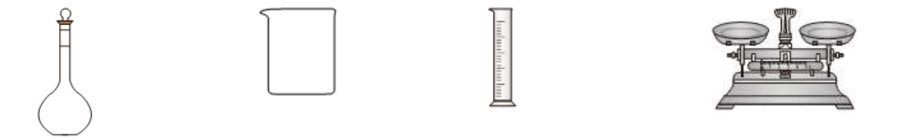
仪器与基本操作 · 变式1
P160
配制100mL₁.0mol/L硫酸溶液，不需要用到的实验仪器是（）
B.
C.
D.
A.
单选题 · 08-026
35
Notes:
原题定位：知识点1仪器与基本操作 / 变式 1 / 单选题
讲义印刷页：P160
PDF 文件页：162
题目保留原题空白；未补充答案。文字为可编辑内容，图形保留原图线条。

Slide 36
仪器与基本操作 · 变式2
P161
实验室需配制500mL₀.5mol·L-1NaCl溶液，下列关于该实验操作不正确的是
A. 称量NaCl固体14.6g
B. 将称量的NaCl倒入小烧杯中，加水溶解
C. 将溶解的NaCl溶液转移至500mL容量瓶中，定容
D. 将配好的溶液摇匀，滴加蒸馏水使液面与刻度线齐平
单选题 · 08-027
36
Notes:
原题定位：知识点1仪器与基本操作 / 变式 2 / 单选题
讲义印刷页：P161
PDF 文件页：163
题目保留原题空白；未补充答案。文字为可编辑内容，图形保留原图线条。

Slide 37
仪器与基本操作 · 变式3
P161
下列溶液配制实验操作中正确的是（）
A. 配制一定物质的量浓度的H₂SO₄溶液时，用量筒量取一定体积的浓硫酸倒入烧
杯后，再用蒸馏水洗涤量筒2～3次，并将洗涤液一并倒入烧杯中稀释
B. 配制100mL 1.0mol/L Na₂SO₄溶液将14.2gNa₂SO₄·10H₂O溶于少量水中，
再用水稀释至100mL
C. 配制100mL 1.0mol/L Na₂SO₄溶液：将20mL 5.0mol/L Na₂SO₄溶液用水稀
释至100mL
D. 将10g Na₂SO₄·10H₂O溶解在90g水中，配制溶质质量分数为10%的Na₂SO₄
溶液
单选题 · 08-028
37
Notes:
原题定位：知识点1仪器与基本操作 / 变式 3 / 单选题
讲义印刷页：P161
PDF 文件页：163
题目保留原题空白；未补充答案。文字为可编辑内容，图形保留原图线条。

Slide 38

仪器与基本操作 · 变式4
P161
小明用NaCl固体完成配置1.00mol/LNaCl溶液的实验活动，下列有关说法正确的是
A. 该实验方案中出现
与
图标
B. 必须用到的仪器有玻璃棒、温度计、容量瓶、胶头滴管
C. 定容时仰视容量瓶刻度线，配置所得溶液浓度将偏低
D. 操作步骤为：计算→称量→溶解→定容→转移→摇匀
单选题 · 08-029
38
Notes:
原题定位：知识点1仪器与基本操作 / 变式 4 / 单选题
讲义印刷页：P161
PDF 文件页：163
题目保留原题空白；未补充答案。文字为可编辑内容，图形保留原图线条。

Slide 39
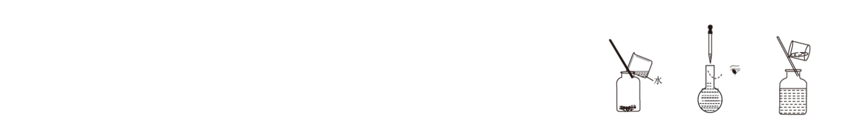
仪器与基本操作 · 变式5
P161
下列有关一定物质的量浓度溶液的配制说法中正确的是
①利用图a配制0.10mol/LNaOH溶液
②为准确配制一定物质的量浓度的溶液，定容过程中向容量瓶内加蒸馏水至接近刻度线时
，改用胶头滴管滴加蒸馏水至刻度线
③利用图b配制一定浓度的HCl溶液浓度会偏小
④利用图c配制一定物质的量浓度Na₂CO₃溶液
⑤配制NaOH溶液固体溶解后，直接转移至容量瓶，然后洗涤定容，所配溶液浓度偏高
⑥用容量瓶配制溶液时，若加水超过刻度线，立即用滴管吸出多余液体
A. ①⑥
B. ②⑤
C. ①④
D. ①⑤
图a ______ 图b ______ 图c
单选题 · 08-030
39
Notes:
原题定位：知识点1仪器与基本操作 / 变式 5 / 单选题
讲义印刷页：P161
PDF 文件页：163
题目保留原题空白；未补充答案。文字为可编辑内容，图形保留原图线条。

Slide 40
04
误差分析：统一回到 c = n／V
知识梳理 · 讲义 P162

Slide 41
误差分析：统一回到 c = n／V
知识讲解 · P162
操作偏差 | 影响 | 浓度
溶质洒失、未洗涤转移器具 | n 偏小 | 偏低
定容超过刻度线 | V 偏大 | 偏低
定容时仰视刻度线 | 实际液面偏高，V 偏大 | 偏低
定容时俯视刻度线 | 实际液面偏低，V 偏小 | 偏高
未冷却就定容 | 冷却后体积缩小 | 偏高
提示 误差判断先明确哪一步改变了 n 或最终 V，再得出浓度变化。
Notes:
知识讲解；讲义印刷页 P162；PDF 文件第 164 页。知识点已补全，例题答案另由教师讲解。

Slide 42
配液操作中容易误判的情况
知识讲解 · P162
容量瓶内原有少量蒸馏水：不影响最后定容后的浓度。
定容后摇匀，液面略低于刻度：不能补水；部分溶液附着瓶塞和瓶壁属于正常现
象。
定容超过刻度线：不能简单倒掉或吸出一部分补救，应重新配制。
量取浓溶液时有损失、固体试剂不纯或变质：要具体分析实际溶质物质的量变化
。
Notes:
知识讲解；讲义印刷页 P162；PDF 文件第 164 页。知识点已补全，例题答案另由教师讲解。

Slide 43
仪器与基本操作 · 变式6
P162
实验室里要配制465mL₀.2mol·L-1的硫酸钠溶液。请填写下列空白：
A. 计算、称量、溶解：在天平上称出 ______ g硫酸钠固体，把它放在烧杯里，用适
量的蒸馏水溶解。
B. 转移：把得到的溶液冷却后小心地沿着 ______ 注入 中。
C. 洗涤：用少量蒸馏水洗涤烧杯和玻璃棒2～3次，每次洗涤液也小心转入容量瓶
中。
D. 定容：继续向容量瓶中加蒸馏水至液面距刻度线1～2cm处，改用 ______ 小心滴
加蒸馏水至溶液凹液面底部与刻度线相切。
E. 摇匀：将瓶塞塞紧，充分摇匀。
F. 贴标签、装试剂瓶：将配好的溶液倒入试剂瓶中，贴上标签，并洗涤容量瓶。
填空题 · 08-031
43
Notes:
原题定位：知识点1仪器与基本操作 / 变式 6 / 填空题
讲义印刷页：P162
PDF 文件页：164
题目保留原题空白；未补充答案。文字为可编辑内容，图形保留原图线条。

Slide 44
误差分析 · 例题1
P162
实验室需配制400mL₀.5mol/LNa₂CO₃溶液，已知M（Na₂CO₃·10H₂O）=
286g·mol-1，下列说法正确的是（）
A. 应用托盘天平称取Na₂CO₃·10H₂O晶体71.5g
B. 定容时俯视会造成所配制溶液的物质的量浓度偏小
C. 可通过加热加快Na₂CO₃·10H₂O晶体的溶解，溶解后立即转移至容量瓶中定容
D. 容量瓶需用自来水、蒸馏水洗涤，烘干后才可使用
单选题 · 08-032
44
Notes:
原题定位：知识点2误差分析 / 例题 1 / 单选题
讲义印刷页：P162
PDF 文件页：164
题目保留原题空白；未补充答案。文字为可编辑内容，图形保留原图线条。

Slide 45
误差分析 · 例题2
P162
配制0.1mol/L的NaOH溶液，下列哪些操作会使实验结果偏高
A. 用滤纸称量NaOH固体
B. 移液前容量瓶内有水珠
C. 摇匀后，液面低于刻度线，再加水至刻度线
D. 定容时，俯视刻度线
单选题 · 08-033
45
Notes:
原题定位：知识点2误差分析 / 例题 2 / 单选题
讲义印刷页：P162
PDF 文件页：164
题目保留原题空白；未补充答案。文字为可编辑内容，图形保留原图线条。

Slide 46
误差分析 · 例题3
P162
配制一定物质的量浓度的稀H₂SO₄溶液时，下列操作会造成所配溶液浓度偏高的
是
A. 定容时仰视液面
B. 移液时有少量溶液溅出
C. 移液后烧杯未用蒸馏水洗涤
D. 用量筒量取浓硫酸时仰视液面
单选题 · 08-034
46
Notes:
原题定位：知识点2误差分析 / 例题 3 / 单选题
讲义印刷页：P162
PDF 文件页：164
题目保留原题空白；未补充答案。文字为可编辑内容，图形保留原图线条。

Slide 47
误差分析 · 例题4
P163
配制500mL₀.2mol·L-1NaCl溶液时，下列操作使配制的溶液物质的量浓度偏高的
是
A. 配制时容量瓶没有干燥
B. 转移时没有洗涤烧杯和玻璃棒
C. 称量时将砝码放在左盘，固体放在右盘
D. 定容时俯视容量瓶刻度线
单选题 · 08-035
47
Notes:
原题定位：知识点2误差分析 / 例题 4 / 单选题
讲义印刷页：P163
PDF 文件页：165
题目保留原题空白；未补充答案。文字为可编辑内容，图形保留原图线条。

Slide 48
误差分析 · 例题5
P163
实验室配制250mL₀.2mol·L-1的Na₂CO₃溶液，下列说法正确的是
A. 称量时，若将Na₂CO₃固体置于托盘天平右盘，将导致所配溶液浓度偏大
B. 称量过程中，有少量Na₂CO₃粘在称量纸上，导致所配溶液浓度偏大
C. 定容摇匀后发现液面低于刻度线，应再滴加蒸馏水至刻度线
D. 若取配制好的溶液50mL，将其稀释至0.05mol·L-1，则需要加水至200mL
单选题 · 08-036
48
Notes:
原题定位：知识点2误差分析 / 例题 5 / 单选题
讲义印刷页：P163
PDF 文件页：165
题目保留原题空白；未补充答案。文字为可编辑内容，图形保留原图线条。

Slide 49
误差分析 · 例题6
P163
实验室用NaCl固体配制480mL₀.40mol/L的NaCl溶液。下列说法正确的是
A. 需称取11.2gNaCl固体
B. 将NaCl固体置于容量瓶中并加水溶解
C. 玻璃棒起到加速溶解和引流的作用
D. 定容时俯视容量瓶刻度线，会使所配溶液浓度偏低
单选题 · 08-037
49
Notes:
原题定位：知识点2误差分析 / 例题 6 / 单选题
讲义印刷页：P163
PDF 文件页：165
题目保留原题空白；未补充答案。文字为可编辑内容，图形保留原图线条。

Slide 50
误差分析 · 例题7
P163
判断下列实验操作将对所配溶液的浓度造成的影响(“偏高”、“偏低”或“无影响”)
(1) 天平的砝码粘有其他物质或生锈使砝码变重
(2) 药品、砝码左右位置颠倒，且用到游码
(3） 用滤纸称量易潮解的物质（如NaOH)
(4) 搅拌时部分液体溅出
(5) 未冷却到室温就注入容量瓶定容
(6) 移液后未洗涤烧杯和玻璃棒
(7) 用量筒量取所需浓盐酸倒入烧杯后，再用水洗量筒2~3次，且洗涤液转入容量瓶中
(8) 定容时，水加多了，用吸管吸出
(9) 定容后倒转容量瓶几次，发现液面最低点低于刻度线，再补几滴水至刻度线
(10) 定容时，仰视容量瓶的刻度线
（11）定容时，俯视容量瓶的刻度线
解答题 · 08-038
50
Notes:
原题定位：知识点2误差分析 / 例题 7 / 解答题
讲义印刷页：P163
PDF 文件页：165
题目保留原题空白；未补充答案。文字为可编辑内容，图形保留原图线条。

Slide 51
误差分析 · 变式1
P164
现需要240mL₀.1mol/LCuSO₄溶液，下列选项不正确的是
A. 需用托盘天平称量6.0g胆矾晶体
B.使用的玻璃仪器有250mL容量瓶、烧杯、玻璃棒、量筒、胶头滴管
C. 若所用胆矾晶体失去部分结晶水，则所配溶液浓度偏高
D. 定容时仰视刻度线会使所配溶液浓度偏低
单选题 · 08-039
51
Notes:
原题定位：知识点2误差分析 / 变式 1 / 单选题
讲义印刷页：P164
PDF 文件页：166
题目保留原题空白；未补充答案。文字为可编辑内容，图形保留原图线条。

Slide 52
误差分析 · 变式2
P164
实验室需要300mL₁.0mol·L-1稀硫酸，用18.4mol·L-1浓硫酸进行配制. 下列说法
错误的是
A. 用量筒量取浓硫酸的体积为16.3mL
B. 将冷却后的溶液沿玻璃棒注入500mL容量瓶
C. 转移溶液时有液体溅出，应重新配制
D. 定容时俯视刻度线，会使所配溶液物质的量浓度偏大
单选题 · 08-040
52
Notes:
原题定位：知识点2误差分析 / 变式 2 / 单选题
讲义印刷页：P164
PDF 文件页：166
题目保留原题空白；未补充答案。文字为可编辑内容，图形保留原图线条。

Slide 53
误差分析 · 变式3
P164
使用容量瓶配制溶液时，由于操作不当，会引起误差，下列情况会使所配溶液浓度
偏低的是
①用天平(使用游码)称量时，被称量物与砝码的位置放颠倒了②溶液转移到容量瓶
后，烧杯及玻璃棒未用蒸馏水洗涤③转移溶液前容量瓶内有少量蒸馏水④定容时，
俯视容量瓶的刻度线⑤定容后摇匀，发现液面降低，又补加少量水，重新达到刻度
线
A. ①②⑤
B. ①③⑤
C. ③④⑤
D. ②③④
单选题 · 08-041
53
Notes:
原题定位：知识点2误差分析 / 变式 3 / 单选题
讲义印刷页：P164
PDF 文件页：166
题目保留原题空白；未补充答案。文字为可编辑内容，图形保留原图线条。

Slide 54
误差分析 · 变式4
P164
配制一定物质的量浓度的NaOH溶液时，造成所配溶液浓度偏高的原因是（）
A. 所用NaOH已吸潮
B. 向容量瓶加水时液面低于刻度线即摇匀
C. 有少量NaOH溶液残留在烧杯内
D. 向容量瓶加水时眼睛一直仰视液面
单选题 · 08-042
54
Notes:
原题定位：知识点2误差分析 / 变式 4 / 单选题
讲义印刷页：P164
PDF 文件页：166
题目保留原题空白；未补充答案。文字为可编辑内容，图形保留原图线条。

Slide 55
误差分析 · 变式5
P164
配制500 mL₀.10mol·L-1的Na₂CO₃溶液时，下列实验操作会使配得的溶液浓度
偏大的是
A. 转移溶液后未洗涤烧杯和玻璃棒就直接定容
B. 用托盘天平称量时，把药品放在右盘
C. 在容量瓶中定容时俯视刻度线
D. 定容后把容量瓶倒转摇匀，发现液面低于刻度，再补充几滴水至刻度
单选题 · 08-043
55
Notes:
原题定位：知识点2误差分析 / 变式 5 / 单选题
讲义印刷页：P164
PDF 文件页：166
题目保留原题空白；未补充答案。文字为可编辑内容，图形保留原图线条。

Slide 56
误差分析 · 变式6
P165
用容量瓶配制溶液时，由于操作不当，会引起误差，下列情况会使所配溶液浓度偏
低的是（）
①用天平（使用游码）称量时，被称量物与砝码的位置放颠倒了
②溶液转移到容量瓶后，烧杯及玻璃棒未用蒸馏水洗涤
③转移溶液前容量瓶内有少量蒸馏水
④定容时，俯视容量瓶的刻度线
⑤定容后摇匀，发现液面降低，又补加少量水，重新达到刻度线.
A. ①②⑤
B. ①③⑤
C. ③④⑤
D. ②③④
单选题 · 08-044
56
Notes:
原题定位：知识点2误差分析 / 变式 6 / 单选题
讲义印刷页：P165
PDF 文件页：167
题目保留原题空白；未补充答案。文字为可编辑内容，图形保留原图线条。

Slide 57
误差分析 · 变式7
P165
实验室用已经称量好的NaOH固体配制100mL₂mol-1L⁻1NaOH溶液，回答下列
问题：
(1)该实验中要用到玻璃棒，其作用是 ______ o
(2)容量瓶用蒸馏水洗净后未烘干，使所配制溶液的浓度 ______ (偏高、偏低、无影
响)。
(3)定容时，俯视容量瓶刻度线，会导致所记溶液浓度 ______ (偏高、偏低、无影响)
。
(4)用放置时间较长的NaOH来配制溶液，可能导致所配溶液浓度 ______ (偏高、偏
低、无影响)。
解答题 · 08-045
57
Notes:
原题定位：知识点2误差分析 / 变式 7 / 解答题
讲义印刷页：P165
PDF 文件页：167
题目保留原题空白；未补充答案。文字为可编辑内容，图形保留原图线条。
OCR 重点复核位置（请对照原讲义检查公式、上下标和字符）：
P165：o

Slide 58
误差分析 · 巩固1
P165
用12mol·L-1配制1mol·L-1的稀盐酸100mL，配制过程中按顺序需要用到的仪器有
①100mL量筒 ②10mL量筒 ③50mL烧杯 ④托盘天平 ⑤100mL容量瓶 ⑥胶头滴管
⑦玻璃棒
A. ①③⑤⑥⑦
B. ②⑥③⑦⑤⑥
C. ③⑤⑦⑥④
D. ④③⑦⑤⑥
单选题 · 08-046
58
Notes:
原题定位：知识点2误差分析 / 巩固 1 / 单选题
讲义印刷页：P165
PDF 文件页：167
题目保留原题空白；未补充答案。文字为可编辑内容，图形保留原图线条。

Slide 59
误差分析 · 巩固2
P165
下列说法正确的是
A. 配制0.1000mol·L-1氯化钠溶液时，两次用玻璃棒的作用相同
B. 把0.585gNaCl固体放入100mL容量瓶中，加水到刻度线处，配成0.1mol·L-1的
NaCl溶液
C. 将62gNa₂O溶于水中，配成1L溶液，所得溶质的物质的量浓度为2mol·L-1
D. 用量筒量取20.0mL₀.5000mol·L-1H₂SO₄溶液于烧杯中，加80.0mL水，配制
成0.1000mol·L-1H₂SO₄溶液
单选题 · 08-047
59
Notes:
原题定位：知识点2误差分析 / 巩固 2 / 单选题
讲义印刷页：P165
PDF 文件页：167
题目保留原题空白；未补充答案。文字为可编辑内容，图形保留原图线条。

Slide 60
误差分析 · 巩固3
P166
配制一定物质的量浓度的溶液是一个重要的定量实验，下列有关说法正确的是
A. 用浓硫酸配制稀硫酸时，将浓硫酸稀释后立即转入容量瓶中并进行定容
B. 将5.85gNaCl固体溶于1L水，所得NaCl溶液物质的量浓度为0.1mol/L
C. 配制480mL₀.1mol/LCuSO₄溶液，需要称量CuSO₄•5H₂O晶体12.0g
D. 称量5.3g碳酸钠固体时，若将称量物和砝码放反，将会使所配溶液的物质的量
浓度偏低
单选题 · 08-048
60
Notes:
原题定位：知识点2误差分析 / 巩固 3 / 单选题
讲义印刷页：P166
PDF 文件页：168
题目保留原题空白；未补充答案。文字为可编辑内容，图形保留原图线条。

Slide 61
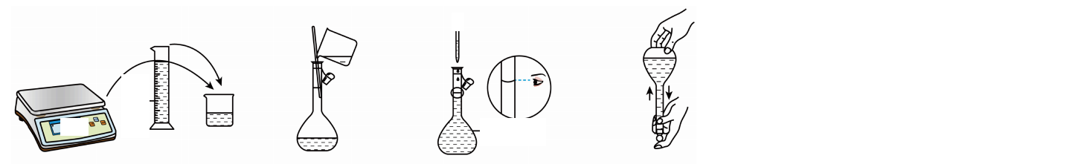
误差分析 · 巩固4
P166
某实验兴趣小组配制90mL₀.10 mol/LNaOH溶液，部分操作如图所示：
C
蒸馏水
00
-100mL
称量 ______ 溶解 ______ 转移 ______ 定容 ______ 摇匀
下列说法正确的是
A. 称量时，将称量纸放置于电子天平并归零，然后称取3.60gNaOH固体
B. 溶解后，立即将NaOH溶液转移至容量瓶
C. 定容时，若俯视刻度线，则所配溶液浓度偏高
D. 摇匀装瓶后，容量瓶应洗净、晾干，并直接盖上瓶塞下次备用
单选题 · 08-049
61
Notes:
原题定位：知识点2误差分析 / 巩固 4 / 单选题
讲义印刷页：P166
PDF 文件页：168
题目保留原题空白；未补充答案。文字为可编辑内容，图形保留原图线条。
OCR 重点复核位置（请对照原讲义检查公式、上下标和字符）：
P166：C

Slide 62
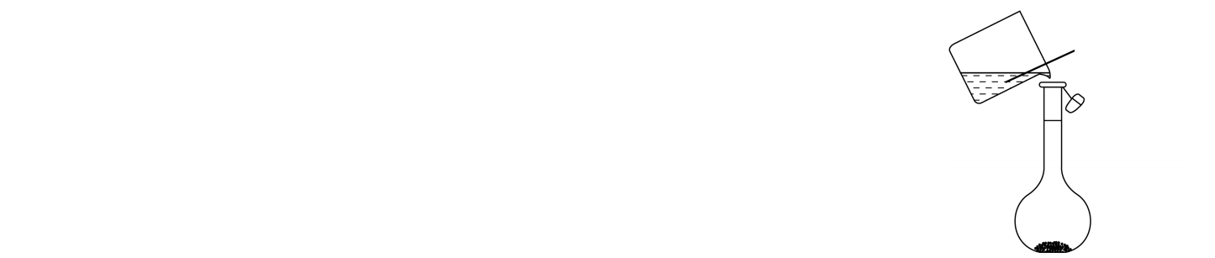
误差分析 · 巩固5
P166
关于配制一定物质的量浓度的溶液，下列说法不正确的是
A. 如图所示的实验操作存在不只一项错误
蒸馏水
B. 容量瓶应选用相应规格，并且使用前需进行检漏
C. 容量瓶使用前未经干燥会造成所配溶液浓度偏低
D. 配制500mL 0.2mol/L的CuSO₄溶液，需要称量25.0g胆矾
单选题 · 08-050
62
Notes:
原题定位：知识点2误差分析 / 巩固 5 / 单选题
讲义印刷页：P166
PDF 文件页：168
题目保留原题空白；未补充答案。文字为可编辑内容，图形保留原图线条。

Slide 63
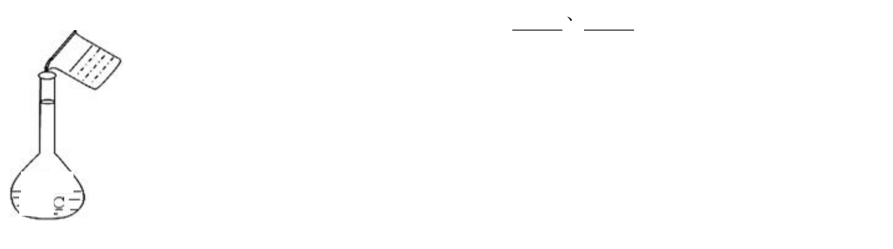
误差分析 · 巩固6
P167
实验室用固体NaOH配制0.5 mol/L的NaOH溶液500 mL，有以下仪器和用品有：①烧杯 ②100 mL量筒③容量瓶 ④药匙 ⑤玻璃棒 ⑥托盘天平(带砝码)
(1)配制时，没有使用的仪器和用品有 ______ (填序号)，还缺少的仪器是
(2)在配制的转移过程中某学生进行如图操作，请指出其中的错误：
250mL
20
(3)下列操作会使配制的溶液浓度偏低的是
(填字母)
A、没有将洗涤液转移到容量瓶 B、转移过程中有少量溶液溅出
C、容量瓶洗净后未干燥
D、定容时俯视刻度线
(4)在容量瓶使用方法中，下列操作不正确的是(填序号)
A.使用容量瓶前检查它是否漏水
B.容量瓶用蒸馏水洗净后，再用碱液润洗
C.将氢氧化钠固体放在天平托盘的滤纸上，准确称量并放入烧杯中溶解后，立即注入容量瓶中
D.定容后塞好瓶塞，用食指顶住瓶塞，用另一只手的手指托住瓶底，把容量瓶倒转摇匀
(5)实验中还需要2mol/L的NaOH溶液950mL，配制时应选用的容量瓶的规格和称取NaOH的质量分别是 ______ (填序号)
A.1000mL，80g
B.950mL，76g C.任意规格，72g D.500mL， 42g
解答题 · 08-051
63
Notes:
原题定位：知识点2误差分析 / 巩固 6 / 解答题
讲义印刷页：P167
PDF 文件页：169
题目保留原题空白；未补充答案。文字为可编辑内容，图形保留原图线条。
排版提示：本题原文较长，按要求保持一题一页；可按教学需要自行调整字号与布局。

Slide 64

误差分析 · 巩固7
P167–168
实验室配制500 mL₀.2 mol·L-1的Na₂SO₄溶液，实验操作步骤有：
A. 把制得的溶液小心地转移到容量瓶中。
B. 继续向容量瓶中加蒸馏水至液面距刻度线1～2cm处，改用胶头滴管小心滴加蒸馏水至溶液凹液面最低处与刻
度线相切。
C. 在天平上称出14.2g硫酸钠固体，把它放在烧杯中，用适量的蒸馏水使它完全溶解并冷却至室温。
D. 用少量蒸馏水洗涤烧杯和玻璃棒2～3次，每次洗涤的液体都小心注入容量瓶，并轻轻振荡。
E. 将容量瓶瓶塞塞紧，反复上下颠倒，摇匀。
请填写下列空白：
(1) 操作步骤的正确顺序为(填序号)
(2)本实验用到的基本仪器已有烧杯、天平(带砝码、镊子)、玻璃棒，还缺少的仪器是
(3)下列情况会使所配溶液浓度偏高的是(填序号)
a. 定容时俯视凹液面
b. 没进行上述的操作步骤D
c. 加蒸馏水时，不慎超过了刻度线
d. 砝码上沾有杂质
e. 容量瓶使用前内壁沾有水珠
解答题 · 08-052
64
Notes:
原题定位：知识点2误差分析 / 巩固 7 / 解答题
讲义印刷页：P167, P168
PDF 文件页：169, 170
题目保留原题空白；未补充答案。文字为可编辑内容，图形保留原图线条。

Slide 65
误差分析 · 巩固8
P168
实验室需用0.1mol/L的H₂₂SO₄溶液480mL，欲用质量分数98%、密度为1.84g/cm³的浓硫酸配制，请回答下列问
题：
(1）需要使用的主要仪器除烧杯、玻璃棒、量筒外，还需要
（2） 其操作步骤可分解为以下几步：
①完成下述步骤中的空白处
A. 用酸式滴定管量取 ______ mL浓硫酸，缓缓注入装有约50mL蒸馏水的烧杯里，并用玻璃棒搅拌。
B. 用适量蒸馏水分三次洗涤烧杯和玻璃棒，将每次的洗液都移入容量瓶里。
C. 将稀释后的硫酸小心地用玻璃棒引流容量瓶里。
D. 检查容量瓶是否漏水。
E. 将蒸馏水直接加入容量瓶，至液面接近刻度线1-2cm处。
F. 盖紧瓶塞，反复颠倒振荡，摇匀溶液，倒入试剂瓶，贴好标签。
G. 用胶头滴管向容量瓶里逐滴加入蒸馏水，到液面最低点恰好与刻线相切。
请据此填写：
②完成正确的操作顺序（用字母填写)：
(3）试分析下列操作对所配溶液的浓度有何影响（填“偏高”、“偏低”、无影响”)
①量取浓H₂SO₄时，倒出浓H₂SO₄后的量筒中还残留少量液体未处理：
②定容时俯视容量瓶刻度线，会导致所配溶液浓度
填空题 · 08-053
65
Notes:
原题定位：知识点2误差分析 / 巩固 8 / 填空题
讲义印刷页：P168
PDF 文件页：170
题目保留原题空白；未补充答案。文字为可编辑内容，图形保留原图线条。

Slide 66
05
阶段检测（一）
每道原题一页 · 保留题目作答空白

Slide 67
阶段检测（一） · 检测题1
P169
下列有关物质类别正确的是
A. Cu₂(OH)₂CO₃是碱
B. NaHSO₄是酸
C. CO是酸性氧化物
D. KAl(SO₄)₂ · 12H₂O是
盐
单选题 · 08-054
67
Notes:
原题定位：阶段检测（一） / 检测题 1 / 单选题
讲义印刷页：P169
PDF 文件页：171
题目保留原题空白；未补充答案。文字为可编辑内容，图形保留原图线条。

Slide 68
阶段检测（一） · 检测题2
P169
下列物质能够导电又是电解质是
A. H₂SO₄
B. NaNO₃晶体
C. 熔融的KCl
D. NaOH溶液
单选题 · 08-055
68
Notes:
原题定位：阶段检测（一） / 检测题 2 / 单选题
讲义印刷页：P169
PDF 文件页：171
题目保留原题空白；未补充答案。文字为可编辑内容，图形保留原图线条。

Slide 69
阶段检测（一） · 检测题3
P169
下列有关实验操作或处理不正确的是
A. 做焰色试验时，铂丝应该先用稀盐酸洗净后，在酒精灯外焰上灼烧至与原来的火
焰颜色相同时再去蘸取样品
B. 钠、钾等易燃物若随便丢弃易引起火灾，故实验时未用完的钠、钾等应该放回原
试剂瓶
C. 为了区分溶液与胶体，我们可以用激光束照射分散系，沿着光线方向观察是否有
丁达尔效应
D. 研究钠与水反应的实验现象时，我们应该佩戴护目镜
单选题 · 08-056
69
Notes:
原题定位：阶段检测（一） / 检测题 3 / 单选题
讲义印刷页：P169
PDF 文件页：171
题目保留原题空白；未补充答案。文字为可编辑内容，图形保留原图线条。

Slide 70
阶段检测（一） · 检测题4
P169
常温下单质硫主要以S₈形式存在。加热时，S₈会转化为S₆、S₄、S₂等。当温度
达到750C时，硫蒸气主要以S₂形式存在。下列说法不正确的是
A. S₈转化为S₆、S₄、S₂属于化学变化
B. S₄的摩尔质量为128g·mol-¹
C. S₂、S₄、S₆、S₈都是硫元素形成的单质，互为同素异形体
D. 等质量的S₈分子和S₂分子中硫原子个数比为4：1
单选题 · 08-057
70
Notes:
原题定位：阶段检测（一） / 检测题 4 / 单选题
讲义印刷页：P169
PDF 文件页：171
题目保留原题空白；未补充答案。文字为可编辑内容，图形保留原图线条。

Slide 71
阶段检测（一） · 检测题5
P169
下列说法正确的是
A. 金属钠保存在水中，液氯保存在钢瓶中
B. “侯氏制碱法”制得的最终是纯碱Na₂CO₃，也称苏打
C. 工业上将氯气通入澄清石灰水制取漂白粉，精制后得到漂粉精
D. 向NaHCO₃固体中加少量水后，固体溶解并伴随着放热现象
单选题 · 08-058
71
Notes:
原题定位：阶段检测（一） / 检测题 5 / 单选题
讲义印刷页：P169
PDF 文件页：171
题目保留原题空白；未补充答案。文字为可编辑内容，图形保留原图线条。

Slide 72
阶段检测（一） · 检测题6
P170
下列叙述中正确的是
A. 标准状况下1mol任何物质所占的体积均约为22.4L
B. 相同的温度和压强下，相同体积的CO₂气体和Cl₂O气体所含的原子数相同
C. 液态的H₂O和气态的H₂O的摩尔质量不同
D. 摩尔是国际单位制中七个基本物理量之一
单选题 · 08-059
72
Notes:
原题定位：阶段检测（一） / 检测题 6 / 单选题
讲义印刷页：P170
PDF 文件页：172
题目保留原题空白；未补充答案。文字为可编辑内容，图形保留原图线条。

Slide 73
阶段检测（一） · 检测题7
P170
分类是我们认识和研究物质常用的方法，下列说法正确的是
A. 根据能否与酸或者碱反应，我们将氧化物分为碱性氧化物或酸性氧化物
B. 根据分散剂的状态，我们将胶体分为气溶胶、液溶胶、固溶胶
C. 根据是否有单质生成，我们将有单质生成的反应称为置换反应
D. 根据其水溶液是显酸性或碱性，我们将化合物分为酸和碱
单选题 · 08-060
73
Notes:
原题定位：阶段检测（一） / 检测题 7 / 单选题
讲义印刷页：P170
PDF 文件页：172
题目保留原题空白；未补充答案。文字为可编辑内容，图形保留原图线条。

Slide 74
阶段检测（一） · 检测题8
P170
化学家为社会的发展做出了巨大的贡献，下列说法不正确的是
A. 道尔顿提出分子学说，使人们对物质结构的认识发展到一个新阶段
B. 化学家戴维研究氯气并将其命名，开启了氯气的研究与应用
C. 阿伦尼乌斯提出电离模型，为近代电离理论的发展打下了基础
D. 我国化学家侯德榜改进“索尔维制碱法”，建立了联合制碱法，将制碱技术发
展到一个新的水平
单选题 · 08-061
74
Notes:
原题定位：阶段检测（一） / 检测题 8 / 单选题
讲义印刷页：P170
PDF 文件页：172
题目保留原题空白；未补充答案。文字为可编辑内容，图形保留原图线条。

Slide 75
阶段检测（一） · 检测题9
P170
物质的性质决定其用途，下列两者对应关系不正确的是
A. 次氯酸钙具有强氧化性，可用于杀菌消毒
B. 碳酸氢钠溶液显碱性，生活中常用作食品膨松剂
C. 氢气可以在氯气中燃烧，工业上常用此反应制盐酸
D. Li、Na、K、Cu等元素都有特殊的焰色，烟花中常加入含这些元素的物质
单选题 · 08-062
75
Notes:
原题定位：阶段检测（一） / 检测题 9 / 单选题
讲义印刷页：P170
PDF 文件页：172
题目保留原题空白；未补充答案。文字为可编辑内容，图形保留原图线条。

Slide 76
阶段检测（一） · 检测题10
P170
下列离子能在指定条件下大量共存的是
A. 某无色透明溶液中：K+、Ca²⁺、Cu²⁺、Cl⁻
B. 强碱性溶液中：Mg²⁺、Na+、HCO₃、SO₂⁻
C. 加入锌粒产生H₂的溶液中：Na+、Al³⁺、Cl⁻、ClO⁻
D. 含有CO₂⁻离子的溶液中：K+、Na+、OH-、NO₃
单选题 · 08-063
76
Notes:
原题定位：阶段检测（一） / 检测题 10 / 单选题
讲义印刷页：P170
PDF 文件页：172
题目保留原题空白；未补充答案。文字为可编辑内容，图形保留原图线条。

Slide 77
阶段检测（一） · 检测题11
P171
NA为阿伏加德罗常数的值，下列说法正确的是
A. H₂O₂分解产生1molO₂转移电子数为4NA
B. 100g质量分数为46%的C₂H₅OH水溶液中含有氧原子数为NA
C. 0.2mol·L-1的NaHCO₃溶液中含有0.2NA个Na+
D. 含有0.5molHCl的浓盐酸与足量MnO₂反应制氯气，转移电子数小于0.25NA
单选题 · 08-064
77
Notes:
原题定位：阶段检测（一） / 检测题 11 / 单选题
讲义印刷页：P171
PDF 文件页：173
题目保留原题空白；未补充答案。文字为可编辑内容，图形保留原图线条。

Slide 78
阶段检测（一） · 检测题12
P171
下列离子方程式正确的是
A. 氯气通入水中: Cl₂ + H₂O ⇒ 2H+ + Cl− + ClO−
B. 硫酸与氢氧化钡溶液反应: SO₂⁻ + H+ + OH− + Ba²⁺ = BaSO₄ ↓ +H₂O
C. 澄清石灰水与少量NaHCO₃反应: Ca²⁺ + OH− + HCO₃ = CaCO₃ ↓ +H₂O
D. 碳酸银与稀硝酸反应：CO₂⁻ + 2H+ = CO₂ ↑ +H₂O
单选题 · 08-065
78
Notes:
原题定位：阶段检测（一） / 检测题 12 / 单选题
讲义印刷页：P171
PDF 文件页：173
题目保留原题空白；未补充答案。文字为可编辑内容，图形保留原图线条。

Slide 79
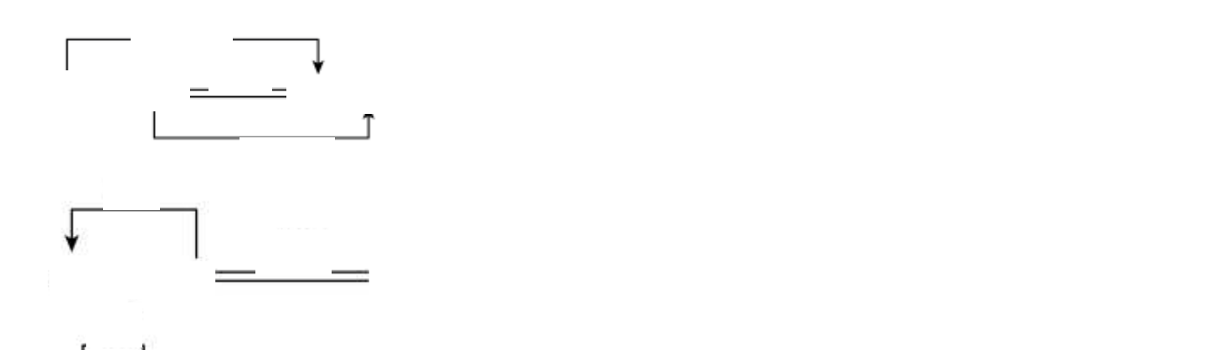
阶段检测（一） · 检测题13
P171
下列方程式中，表示电子转移的方向和数目不正确的是
得2×3e
高温
A. Fe₂O₃ +3CO:
2Fe + 3CO₂
失3×2e−
2e
B.
高温
ZnCO₃ + 2C
Zn + 3CO↑
4e
C.
2Cu + O₂ + H₂O + CO₂Cu₂(OH)₂CO₃
得5e-
D. NaClO₃ + 6HCl=3Cl₂↑+NaCl + 3H₂O
个
失5×e−
单选题 · 08-066
79
Notes:
原题定位：阶段检测（一） / 检测题 13 / 单选题
讲义印刷页：P171
PDF 文件页：173
题目保留原题空白；未补充答案。文字为可编辑内容，图形保留原图线条。
OCR 重点复核位置（请对照原讲义检查公式、上下标和字符）：
P171：个

Slide 80
阶段检测（一） · 检测题14
P171
已知在溶液中能发生下列反应: ①Cr₂O₂⁻ + 6Cl− + 14H+ = 2Cr³⁺ + 3Cl₂ ↑ +
7H₂O②Cl₂ + 2Br− = 2Cl− + Br₂③Br₂ + 2Fe²⁺ = 2Br− + 2Fe³⁺，则下列说
法不正确的是
A. 反应①中Cl₂是氧化产物
B. 实验室制氯气用澄清石灰水吸收过量的氯气
C. 用亚铁盐处理废水中的Cr₂O₂⁻，其反应为Cr₂O₂⁻ + 6Fe²⁺ + 14H+ = 2Cr³⁺
+ 6Fe³⁺ + 7H₂O
D. 氧化性: Cr₂O₂⁻ > Cl₂ > Br₂ > Fe³⁺
单选题 · 08-067
80
Notes:
原题定位：阶段检测（一） / 检测题 14 / 单选题
讲义印刷页：P171
PDF 文件页：173
题目保留原题空白；未补充答案。文字为可编辑内容，图形保留原图线条。

Slide 81
阶段检测（一） · 检测题15
P172
某KNO₃、K₂SO₄、MgSO₄的混合溶液中，K+的浓度为0.3mol·L-1，NO₃的浓
度为0.1mol·L-1，SO₂⁻的浓度为
0.25mol·L-1，则该溶液中Mg²⁺的物质的量浓度为
A. 0.15mol·L-1
B. 0.1mol·L-1
C. 0.2mol·L-1
D. 0.3mol·L-1
单选题 · 08-068
81
Notes:
原题定位：阶段检测（一） / 检测题 15 / 单选题
讲义印刷页：P172
PDF 文件页：174
题目保留原题空白；未补充答案。文字为可编辑内容，图形保留原图线条。

Slide 82
阶段检测（一） · 检测题16
P172
将一小块金属钠分别投入下列物质的稀溶液中，有气体放出，且溶液质量减轻的是
A. H₂SO₄
B. KNO₃
C. MgCl₂
D. NaOH
单选题 · 08-069
82
Notes:
原题定位：阶段检测（一） / 检测题 16 / 单选题
讲义印刷页：P172
PDF 文件页：174
题目保留原题空白；未补充答案。文字为可编辑内容，图形保留原图线条。

Slide 83
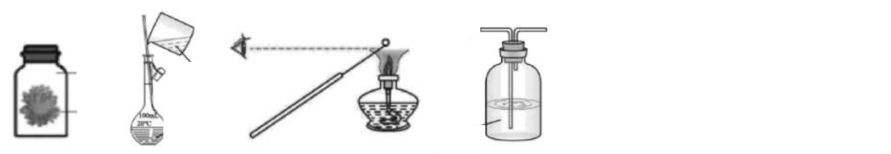
阶段检测（一） · 检测题17
P172
利用下列装置和试剂进行实验，能达到实验目的的是
气体
干燥
氯气
浓硫酸
鲜花
饱和
水
食盐水
甲 ______ 乙 ______ 丙 ______ 丁
A. 利用甲装置验证干燥的氯气有无漂白性
B. 配制一定物质的量浓度的稀硫酸
C. 利用丙装置检验草木灰中含有钾元素
D. 利用丁装置除去Cl₂中少量的HCl气体
单选题 · 08-070
83
Notes:
原题定位：阶段检测（一） / 检测题 17 / 单选题
讲义印刷页：P172
PDF 文件页：174
题目保留原题空白；未补充答案。文字为可编辑内容，图形保留原图线条。

Slide 84
阶段检测（一） · 检测题18
P172
下列有关物质的除杂方法或所选试剂不正确的是
A. 除去铜粉中少量铁粉：加入过量稀硫酸，然后过滤、洗涤、干燥
B. 除去N₂气体中有少量O₂：将气体通过灼热的铜网
C. 除去NaCl溶液中少量的BaCl₂：加入足量的Na₂CO₃，过滤，滤液中加入稀盐
酸至中性
D. 除去FeCl₃溶液中的Fe(OH)₃胶体：用滤纸过滤
单选题 · 08-071
84
Notes:
原题定位：阶段检测（一） / 检测题 18 / 单选题
讲义印刷页：P172
PDF 文件页：174
题目保留原题空白；未补充答案。文字为可编辑内容，图形保留原图线条。

Slide 85
阶段检测（一） · 检测题19
P173
某白色粉末可能含有Ba(NO₃)₂、CaCl₂、K₂CO₃，对其进行如下实验操作
(1)将部分粉末加入水中，振荡，有白色不溶物存在；
(2)向(1)的悬浊液中加入过量稀盐酸，白色不溶物消失，并有气泡产生；
(3)取少量(2)的溶液滴入AgNO₃溶液，有白色沉淀生成。
下列相关判断正确的是
A. 白色粉末中肯定含有CaCl₂和K₂CO₃
B. 步骤(2)中发生的离子反应一定是: BaCO₃ + 2H+ = Ba²⁺ + H₂O + CO₂ ↑
C. 通过步骤(3)可以确定白色粉末中肯定含有CaCl₂
D. 通过现有实验无法确认白色粉末具体成分
单选题 · 08-072
85
Notes:
原题定位：阶段检测（一） / 检测题 19 / 单选题
讲义印刷页：P173
PDF 文件页：175
题目保留原题空白；未补充答案。文字为可编辑内容，图形保留原图线条。

Slide 86
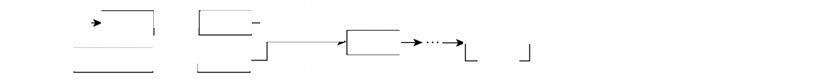
阶段检测（一） · 检测题20
P173
高铁酸钠(Na₂FeO₄)是一种新型绿色消毒剂，主要用于饮水处理。工业上制备高
铁酸钠有多种方法，下述流程是其中一种方法，有关描述正确的是
稀盐酸
Fe
溶液A
氯气
溶液B
NaOH溶液
Na₂FeO₄
氯气
溶液D
晶体
NaOH溶液
溶液C
常温
A. 高铁酸钠中铁元素的化合价为+3价
B. 上述流程中涉及3个氧化还原反应
C. 制备溶液A也可以将铁粉直接与过量氯气反应得到的固体溶于水
D. 溶液B与溶液C混合发生的反应为：3ClO⁻ + 2Fe³⁺ + 10OH⁻ = 2FeO₂⁻ +
3Cl⁻ + 5H₂O
单选题 · 08-073
86
Notes:
原题定位：阶段检测（一） / 检测题 20 / 单选题
讲义印刷页：P173
PDF 文件页：175
题目保留原题空白；未补充答案。文字为可编辑内容，图形保留原图线条。

Slide 87
阶段检测（一） · 检测题21
P173
一定量的金属钠与氧气反应得到过氧化钠和氧化钠的混合物，下列方法不能确定混
合物中过氧化钠质量分数的是
A. 取a g混合物，通入过量CO₂，充分反应后得到b g固体
B. 取ag混合物，与足量稀盐酸充分反应后，加热蒸干得到bg干燥固体
C. 取ag混合物，加入足量水让固体溶解，得到bg溶液
D. 取ag混合物，加入足量水，收集到VL(换算成标准状况)气体
单选题 · 08-074
87
Notes:
原题定位：阶段检测（一） / 检测题 21 / 单选题
讲义印刷页：P173
PDF 文件页：175
题目保留原题空白；未补充答案。文字为可编辑内容，图形保留原图线条。

Slide 88
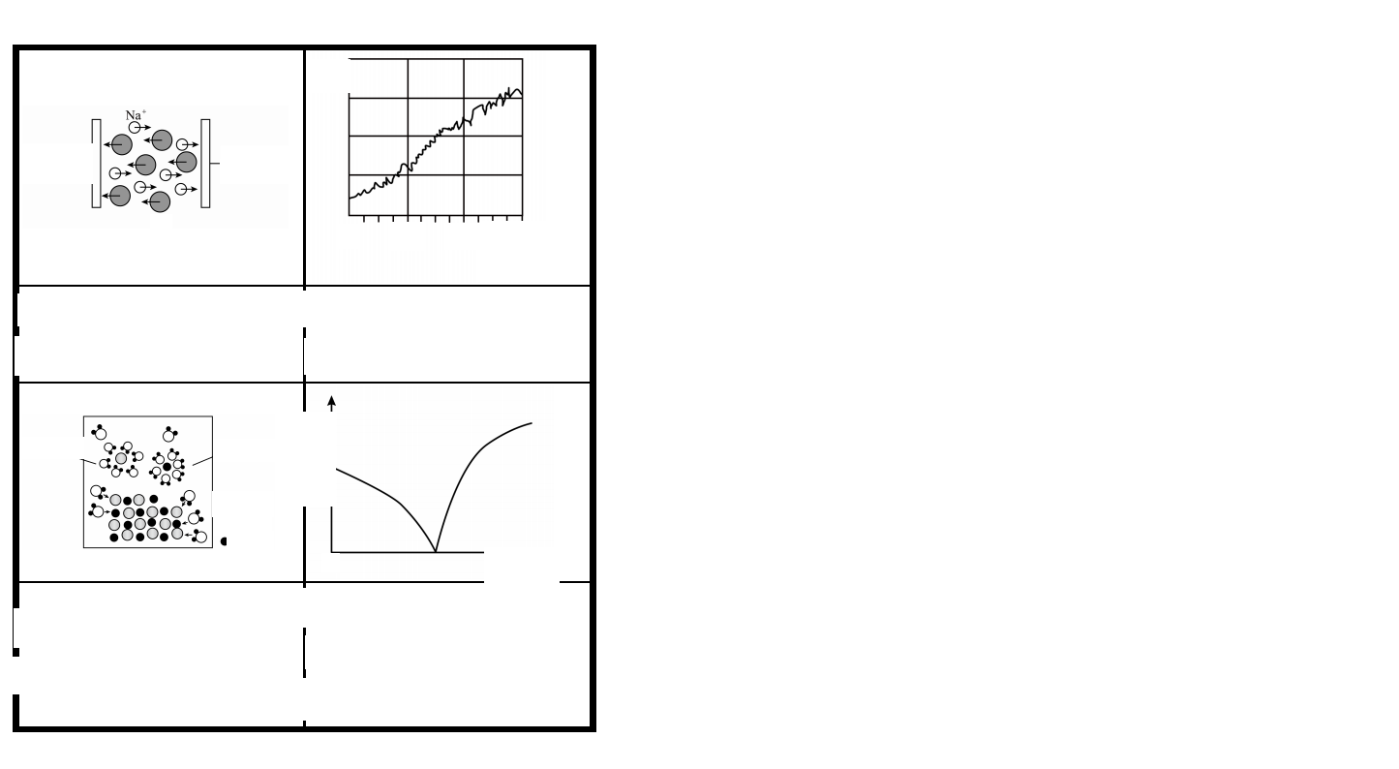
阶段检测（一） · 检测题22
P174
图像能帮助我们分析理解变化过程，有助于直观的判断某些变化的量。下列图像分析正确的是
pH
与电源正极
与电源负极
相连的电极
相连的电极
Cl
0
50
100
150
时间/s
A. 熔融的NaCl能够导
B. 新制氯水久置体系
电
中pH随时间的变化
导电能力
水合钠离子
水合氯离子
水分子
钠离子
氯离子
V(CO₂)
0
C. 氯化钠固体溶于水
D. Ba(OH)₂溶液的导
电能力随通入CO₂的体
的微观过程
积变化
A. A
B. B
C. C
D. D
单选题 · 08-075
88
Notes:
原题定位：阶段检测（一） / 检测题 22 / 单选题
讲义印刷页：P174
PDF 文件页：176
题目保留原题空白；未补充答案。文字为可编辑内容，图形保留原图线条。
排版提示：本题原文较长，按要求保持一题一页；可按教学需要自行调整字号与布局。
OCR 重点复核位置（请对照原讲义检查公式、上下标和字符）：
P174：V(CO₂)

Slide 89
阶段检测（一） · 检测题23
P174
向含有0.02 molFeSO₄的溶液中加入50 mL₀.4 mol·L-1NaNO₂溶液后，恰好能
将溶液中的铁元素全部转化为Fe³⁺，氮元素全部转化为NxO,气体逸出，则该气体
是
A. N₂O
B. NO
C. N₂O₃
D. NO₂
单选题 · 08-076
89
Notes:
原题定位：阶段检测（一） / 检测题 23 / 单选题
讲义印刷页：P174
PDF 文件页：176
题目保留原题空白；未补充答案。文字为可编辑内容，图形保留原图线条。

Slide 90
阶段检测（一） · 检测题24
P174
“类比”是学习化学的一种重要方法，下列类比正确的是
A. HCI的水溶液导电，HCl是电解质，CO₂水溶液导电，则CO₂也是电解质
B. 非金属氧化物SO₂是酸性氧化物，则非金属氧化物SO₃也是酸性氧化物
C. Na₂O与盐酸反应生成氯化钠和水，则Na₂O₂与盐酸反应也只生成氯化钠和水
D. 同温同压下氧气和氮气的密度比等于其摩尔质量之比，则同温同压下金属钠与
钾的密度比也等于其摩尔质量之比
单选题 · 08-077
90
Notes:
原题定位：阶段检测（一） / 检测题 24 / 单选题
讲义印刷页：P174
PDF 文件页：176
题目保留原题空白；未补充答案。文字为可编辑内容，图形保留原图线条。

Slide 91
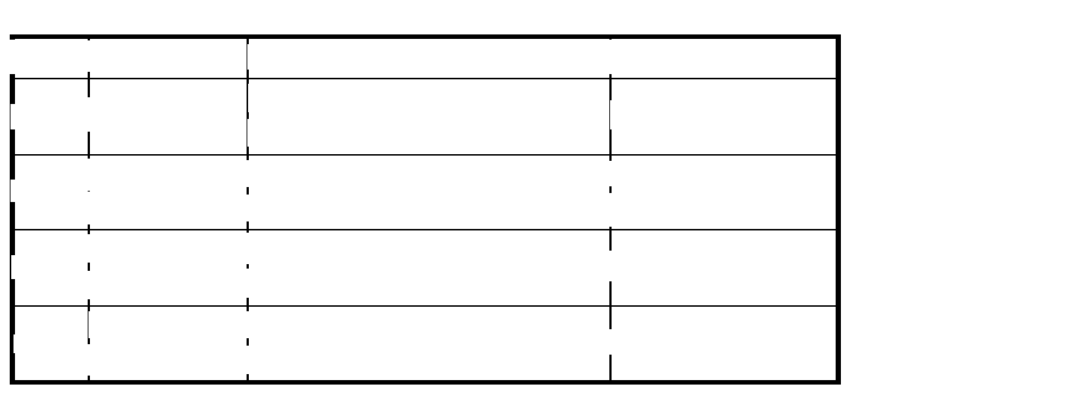
阶段检测（一） · 检测题25
P175
根据实验目的，下列实验操作、现象及结论都正确的是
选项
实验目的
实验操作或现象
结论
用干燥洁净的玻璃棒蘸取氯水滴在pH
A
测氯水的pH
氯水显酸性
试纸，变色稳定后与标准比色卡对比
制备Fe(OH)₃胶
将饱和FeCl₃溶液逐滴加到沸水中，继
FeCl₃与水反应生成了
B
体
续煮沸至液体变成红褐色，停止加热
Fe(OH)₃胶体
检验溶液中的
取少量待测液，加入AgNO₃溶液，出
C
溶液中肯定有Cl⁻
Cl⁻
现白色沉淀
比较Na与Cu的还将一小块金属Na放入CuSO₄溶液中，
D
Na的还原性比Cu弱
原性强弱
没有出现红色固体
A. A
B. B
C. C
D. D
单选题 · 08-078
91
Notes:
原题定位：阶段检测（一） / 检测题 25 / 单选题
讲义印刷页：P175
PDF 文件页：177
题目保留原题空白；未补充答案。文字为可编辑内容，图形保留原图线条。

Slide 92
阶段检测（一） · 检测题26
P175
填空
(1)写出小苏打的化学式 ______ O
(2)写出Ca(ClO)₂溶于水的电离方程式
(3)写出新制氯水在光照下产生气泡的化学方程式
(4)NaH(H为-1价)与水反应生成一种气体单质，该反应的化学方程式 ______ ，其中
氧化产物和还原产物的物质的
量之比为
0
(5)
补齐所缺物质或离子并配平下列离子方程式:
O
MnO−+C₂O₂⁻+=Mn²⁺+CO₂↑+_
填空题 · 08-079
92
Notes:
原题定位：阶段检测（一） / 检测题 26 / 填空题
讲义印刷页：P175
PDF 文件页：177
题目保留原题空白；未补充答案。文字为可编辑内容，图形保留原图线条。
OCR 重点复核位置（请对照原讲义检查公式、上下标和字符）：
P175：O
P175：0
P175：O

Slide 93
阶段检测（一） · 检测题27
P175
氯及其化合物都是生产生活中十分常见的物质，根据所学知识回答下列问题：
(1)在常温下，将氯气通入NaOH溶液中，可以得到一种漂白液，上述反应的离子方
程式为 ______ ，该漂白液的有效成分为 ______ (填名称)。
(2)氢气在氯气中燃烧，现象为 ______ O
(3) 为了增强漂白粉溶液的漂白能力，可向其中加入下列物质中的_(填字母)
A. Na₂CO₃
B. 浓盐酸
C. CO₂
D. NaOH
(4) 因氯气消毒可能会产生对人体有害的有机氯，现各国已开始使用新的自来水消
毒剂，如C₁O₂。我国使用经干燥空气稀释的氯气，通入填有固体亚氯酸钠(化学式
为NaClO₂)的柱内制得(空气不参与反应)，该反应的化学方程式为：
填空题 · 08-080
93
Notes:
原题定位：阶段检测（一） / 检测题 27 / 填空题
讲义印刷页：P175
PDF 文件页：177
题目保留原题空白；未补充答案。文字为可编辑内容，图形保留原图线条。
OCR 重点复核位置（请对照原讲义检查公式、上下标和字符）：
P175：O

Slide 94
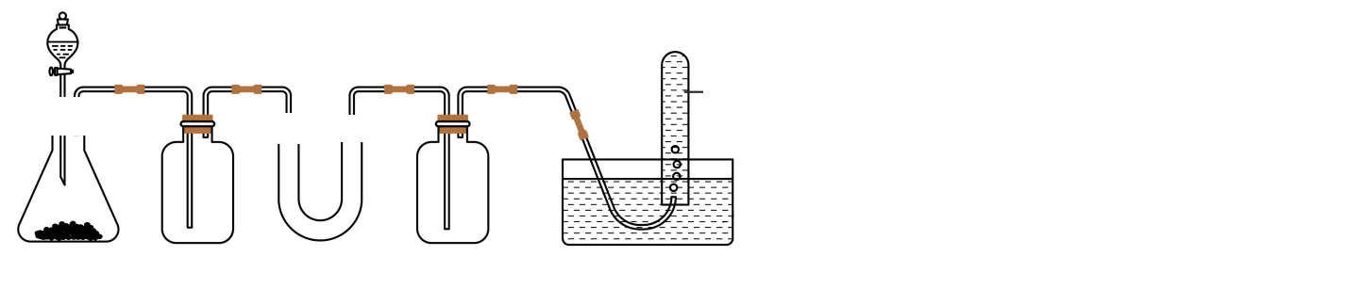
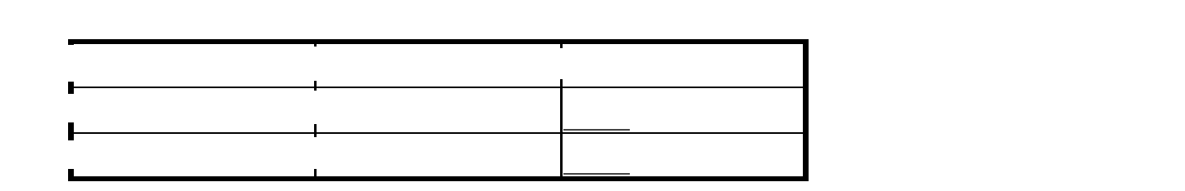
阶段检测（一） · 检测题28
P176
过氧化钠可作为呼吸面具和潜水艇中供氧剂。某研究性学习小组选用适当的化学试剂和实验仪器，用下图中的实验装置进行实验，证明过氧化钠可
作供氧剂。
F
-水
1
司
音
A
B
C
D
E
(1)A是制取CO₂的装置，上方装有稀盐酸的仪器名称为 ______ ，锥形瓶内固体物质为CaCO₃，写出A中发生反应的离子方程式：
(2)
已知C中固体物质为过氧化钠，填写表中空格：
仪器
加入试剂
加入该试剂的目的
B
饱和NaHCO₃溶液
D
浓NaOH溶液
(3) 写出过氧化钠与二氧化碳反应的化学方程式： ______ 。若产生的氧气在标准状况下体积为4.48L，则该反应转移电子的数目为
(4) 该研究性学习小组的同学在Na₂O₂和H₂O反应后的溶液中滴加酚酞，发现溶液先变红色，后红色褪去，猜想可能生成了有漂白能力的H₂O₂，
现请你设计一个简单的实验证明Na₂O₂和足量的H₂O充分反应后的溶液中有H₂O₂存在。
所需试剂:
操作及现象：
解答题 · 08-081
94
Notes:
原题定位：阶段检测（一） / 检测题 28 / 解答题
讲义印刷页：P176
PDF 文件页：178
题目保留原题空白；未补充答案。文字为可编辑内容，图形保留原图线条。
排版提示：本题原文较长，按要求保持一题一页；可按教学需要自行调整字号与布局。
OCR 重点复核位置（请对照原讲义检查公式、上下标和字符）：
P176：1
P176：司
P176：音

Slide 95
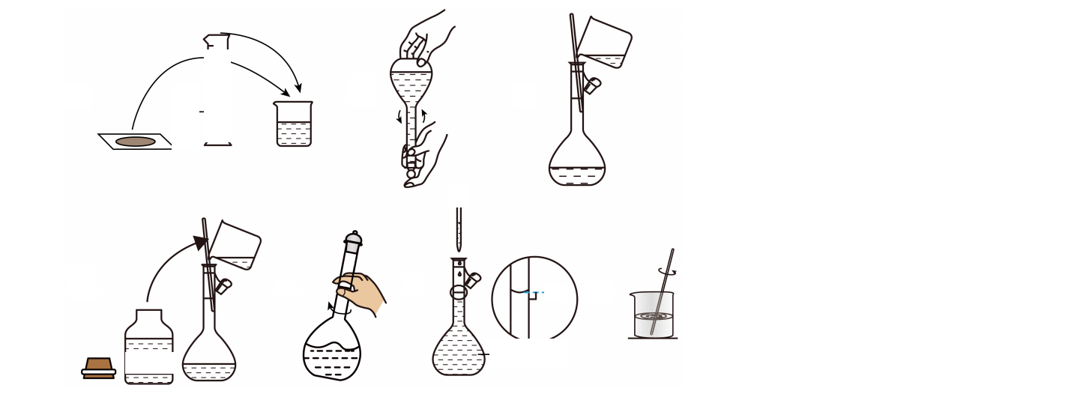
阶段检测（一） · 检测题29
P177
某实验小组的三位同学欲在实验室分别配制浓度为0.250mol·L-1100 mL的CuSO₄溶液用于实验
(1) 他们需用电子天平称量CuSO₄·5H₂O的质量为 ______ go
(2)实验步骤如下图，将它们按正确顺序排列(填字母):
a→g→ ______ →b.
98898888
a.
蒸馏水
b.
C.
C
d.
e.
f.
D
g.
蒸馏水
-100mL
(3) 同学甲在配制溶液过程中不小心将洗涤玻璃棒和烧杯的洗涤液倒入了废液缸，他应该采取的措施为同学乙在定容时俯视容量瓶的
刻度线，所得溶液浓度 ______ (填“偏大”“偏小”或“无影响”，下同)；同学丙所使用的容量瓶未充分干燥，所得溶液浓度
填空题 · 08-082
95
Notes:
原题定位：阶段检测（一） / 检测题 29 / 填空题
讲义印刷页：P177
PDF 文件页：179
题目保留原题空白；未补充答案。文字为可编辑内容，图形保留原图线条。
排版提示：本题原文较长，按要求保持一题一页；可按教学需要自行调整字号与布局。
OCR 重点复核位置（请对照原讲义检查公式、上下标和字符）：
P177：go
P177：98898888
P177：C
P177：D

Slide 96
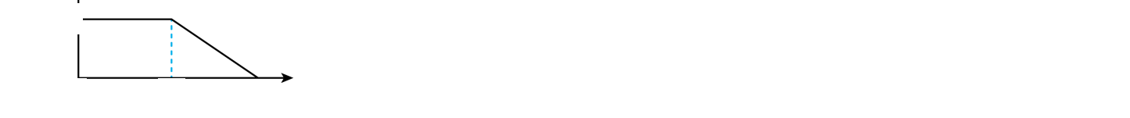
阶段检测（一） · 检测题30
P177
取8.54 g含有Na₂CO₃、NaOH、Ba(NO₃)₂的固体混合物溶于足量水中，向反应
后的试管中逐滴滴加1.00 mol·L-1的盐酸，加入盐酸的体积和沉淀质量的关系如图
所示。
↑m(沉淀)/g
3.940
0
X
V(盐酸)/mL
(1)沉淀化学式为 ______ ，该沉淀的物质的量为 ______ mol。
(2)X的最大值为 ______ 在该情况下加盐酸将沉淀恰好溶解，然后用水稀释至
500mL，溶液中Na+的浓度为
mol·L-1
填空题 · 08-083
96
Notes:
原题定位：阶段检测（一） / 检测题 30 / 填空题
讲义印刷页：P177
PDF 文件页：179
题目保留原题空白；未补充答案。文字为可编辑内容，图形保留原图线条。

